Slide 1





Slide 2




Ngân hàng thường tính lãi suất cho khách hàng theo thể thức lãi kép theo định kỳ, tức là nếu đến kỳ hạn người gửi không rút lãi ra thì tiền lãi được tính vào vốn của kì kế tiếp. Nếu một người gửi số tiền P với lãi suất r mỗi kì, thì sau N kì, số tiền người đó thu được (cả vốn lẫn lãi) được tính theo công thức lãi kép sau :
$A=P{(1+r)}^{N}$
Bác Minh gửi tiết kiệm số tiền 100 triệu đồng kì hạn 12 tháng với lãi suất 6% một năm. Giả sử lãi suất không thay đổi. Tính số tiền (cả vốn lẫn lãi) bác Minh thu được sau 3 năm.

Slide 3


1 . LUỸ THỪA VỚI SỐ MŨ NGUYÊN
Nhận biết luỹ thừa với số mũ nguyên
Tính : ${(1,5)}^{2} ; {\left(−\frac{2}{3}\right)}^{3} ; {\left(\sqrt{2}\right)}^{4}$

Slide 4



1 . LUỸ THỪA VỚI SỐ MŨ NGUYÊN
Cho n là một số nguyên dương. Ta định nghĩa :
Với a là số thực tuỳ ý :
Với a là số thực khác 0 :
n thừa số
Trong biểu thức a^{m} , a gọi là cơ số , m gọi là số mũ .
Chú ý : - 0⁰ và 0^{-n} $(n∈N∗)$ không có nghĩa
- Luỹ thừa với số mũ nguyên có các tính chất tương tự với
số mũ nguyên dương

Slide 5

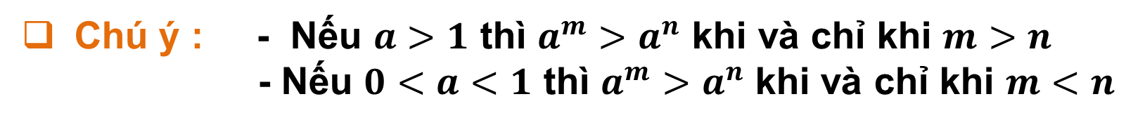
1 . LUỸ THỪA VỚI SỐ MŨ NGUYÊN
Với $a≠0 ;b≠0$ và m, n là các số nguyên, ta có :
Chú ý : - Nếu $a>1$ thì $a^{m}>a^{n}$ khi và chỉ khi $m>n$
- Nếu $0<a<1$ thì $a^{m}>a^{n}$ khi và chỉ khi $m<n$

Slide 6

1 . LUỸ THỪA VỚI SỐ MŨ NGUYÊN
1
Tính giá trị của biểu thức :

Slide 7


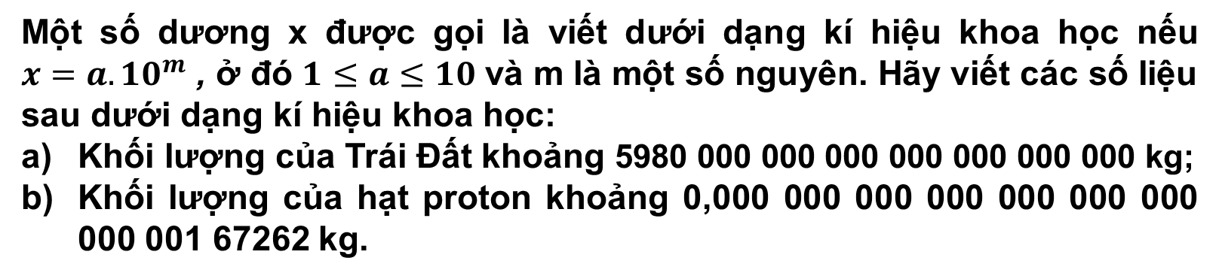
1 . LUỸ THỪA VỚI SỐ MŨ NGUYÊN
Một số dương x được gọi là viết dưới dạng kí hiệu khoa học nếu $x=a.{10}^{m}$ , ở đó $1≤a≤10$ và m là một số nguyên. Hãy viết các số liệu sau dưới dạng kí hiệu khoa học:
Khối lượng của Trái Đất khoảng 5980 000 000 000 000 000 000 000 kg;
Khối lượng của hạt proton khoảng 0,000 000 000 000 000 000 000 000 001 67262 kg.
1
a) Khối lượng của Trái Đất khoảng
b) Khối lượng của hạt proton khoảng

Slide 8


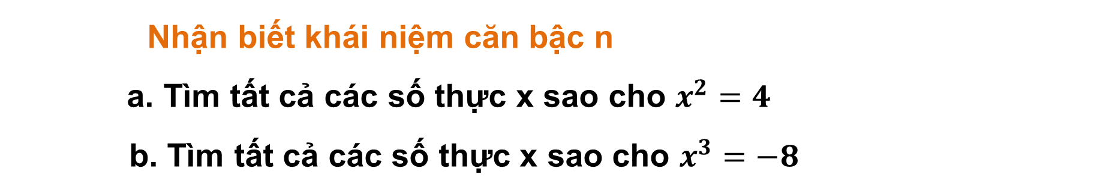
2 . LUỸ THỪA VỚI SỐ MŨ HỮU TỈ
Nhận biết khái niệm căn bậc n
a. Tìm tất cả các số thực x sao cho $x^{2}=4$
b. Tìm tất cả các số thực x sao cho $x^{3}=−8$

Slide 9

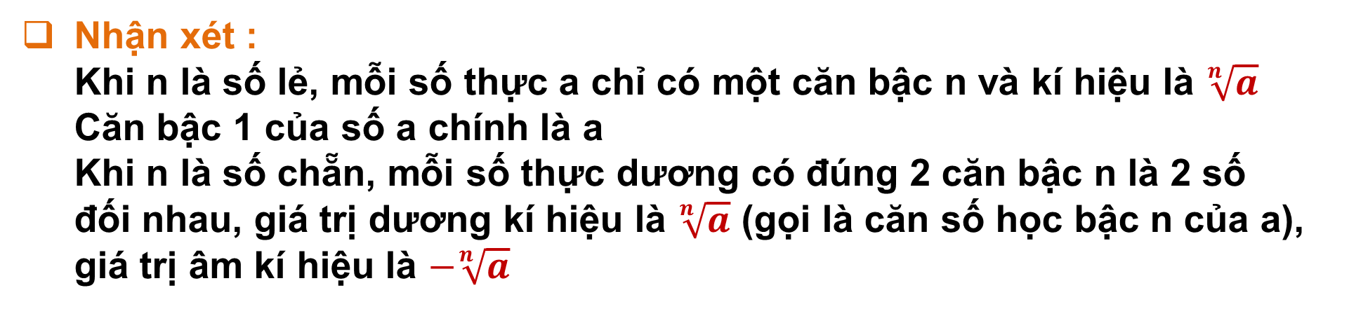

2 . LUỸ THỪA VỚI SỐ MŨ HỮU TỈ
Cho số thực a và số nguyên dương n .
Số b gọi là căn bậc n của số a nếu $b^{n}=a$
Nhận xét :
Khi n là số lẻ, mỗi số thực a chỉ có một căn bậc n và kí hiệu là $\sqrt[n]{a}$ Căn bậc 1 của số a chính là a
Khi n là số chẵn, mỗi số thực dương có đúng 2 căn bậc n là 2 số đối nhau, giá trị dương kí hiệu là $\sqrt[n]{a}$ (gọi là căn số học bậc n của a), giá trị âm kí hiệu là $−\sqrt[n]{a}$

Slide 10
2 . LUỸ THỪA VỚI SỐ MŨ HỮU TỈ
Tính :
2

Slide 11
2 . LUỸ THỪA VỚI SỐ MŨ HỮU TỈ
Tính :
2

Slide 12

2 . LUỸ THỪA VỚI SỐ MŨ HỮU TỈ
Nhận biết tính chất của căn bậc n
a. Tính và so sánh : và
b. Tính và so sánh : và

Slide 13
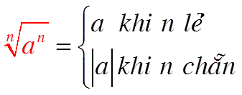
2 . LUỸ THỪA VỚI SỐ MŨ HỮU TỈ
Giả sử n, k là các số nguyên dương, m là số nguyên . Khi đó :

Slide 14
2 . LUỸ THỪA VỚI SỐ MŨ HỮU TỈ
Tính :
3

Slide 15
2 . LUỸ THỪA VỚI SỐ MŨ HỮU TỈ
3
Tính :

Slide 16

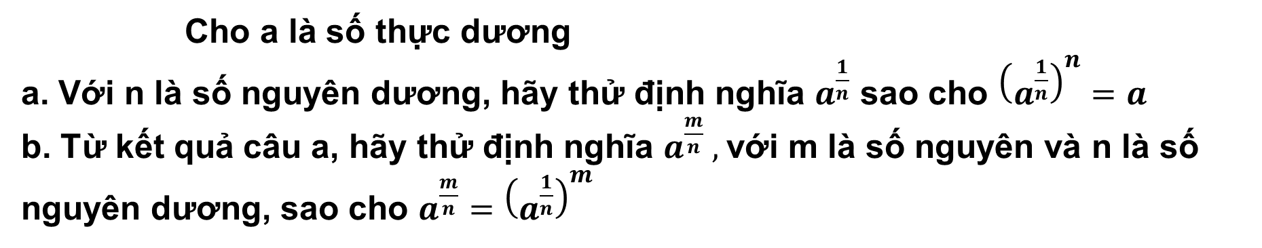
2 . LUỸ THỪA VỚI SỐ MŨ HỮU TỈ
Nhận biết với luỹ thừa với số mũ hữu tỉ
Cho a là số thực dương
a. Với n là số nguyên dương, hãy thử định nghĩa $a^{\frac{1}{n}}$ sao cho ${\left(a^{\frac{1}{n}}\right)}^{n}=a$
b. Từ kết quả câu a, hãy thử định nghĩa $a^{\frac{m}{n}} ,$với m là số nguyên và n là số nguyên dương, sao cho $a^{\frac{m}{n}}={\left(a^{\frac{1}{n}}\right)}^{m}$
a) Ta có :
b) Áp dụng kết quả câu a, ta có :

Slide 17
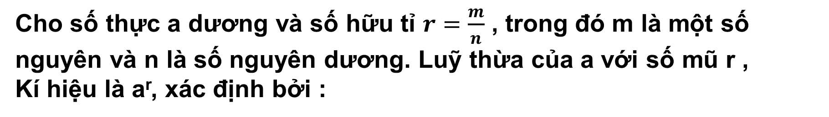
2 . LUỸ THỪA VỚI SỐ MŨ HỮU TỈ
Cho số thực a dương và số hữu tỉ $r=\frac{m}{n}$ , trong đó m là một số nguyên và n là số nguyên dương. Luỹ thừa của a với số mũ r ,
Kí hiệu là a^{r}, xác định bởi :
Chú ý :
Luỹ thừa với số mũ hữu tỉ (của một số thực dương) có đầy đủ các tính chất như luỹ thừa với số mũ nguyên đã nêu trong Mục 1.

Slide 18
2 . LUỸ THỪA VỚI SỐ MŨ HỮU TỈ
4
Tính :

Slide 19
2 . LUỸ THỪA VỚI SỐ MŨ HỮU TỈ
Rút gọn biểu thức :
4

Slide 20

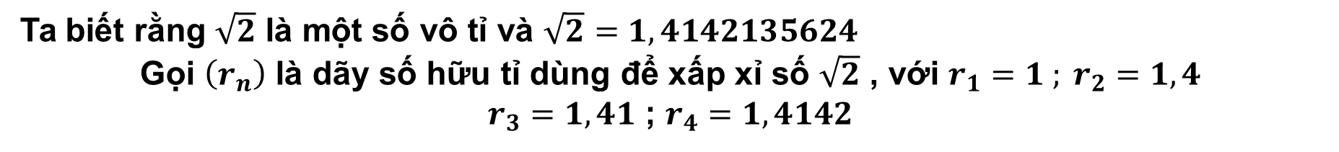
3 . LUỸ THỪA VỚI SỐ THỰC
a) Khái niệm luỹ thừa với số mũ thực
Nhận biết luỹ thừa với số mũ thực
Ta biết rằng $\sqrt{2}$ là một số vô tỉ và $\sqrt{2}=1,4142135624$
Gọi $\left(r_{n}\right)$ là dãy số hữu tỉ dùng để xấp xỉ số $\sqrt{2}$ , với $r_{1}=1 ; r_{2}=1,4$
$r_{3}=1,41$ ; $r_{4}=1,4142$
a. Dùng máy tính cầm tay, hãy tính :
b. Có nhận xét gì về sai số tuyệt đối giữa $3^{\sqrt{2}}$ và $3^{r_{n}}$, tức là $\left|3^{\sqrt{2}}−3^{r_{n}}\right|$, khi n càng lớn

Slide 21
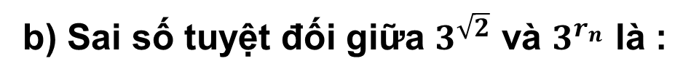
3 . LUỸ THỪA VỚI SỐ THỰC
a) Khái niệm luỹ thừa với số mũ thực
Nhận biết luỹ thừa với số mũ thực
Ta biết rằng $\sqrt{2}$ là một số vô tỉ và $\sqrt{2}=1,4142135624$
Gọi $\left(r_{n}\right)$ là dãy số hữu tỉ dùng để xấp xỉ số $\sqrt{2}$ , với $r_{1}=1 ; r_{2}=1,4$
$r_{3}=1,41$ ; $r_{4}=1,4142$
a. Dùng máy tính cầm tay, hãy tính :
b. Có nhận xét gì về sai số tuyệt đối giữa $3^{\sqrt{2}}$ và $3^{r_{n}}$, tức là $\left|3^{\sqrt{2}}−3^{r_{n}}\right|$, khi n càng lớn
b) Sai số tuyệt đối giữa $3^{\sqrt{2}}$ và $3^{r_{n}}$ là :
Vậy khi n tiến đến vô cùng, sai số tuyệt đối giữa $3^{\sqrt{2}}$ và $3^{r_{n}}$ tiến đến 0

Slide 22
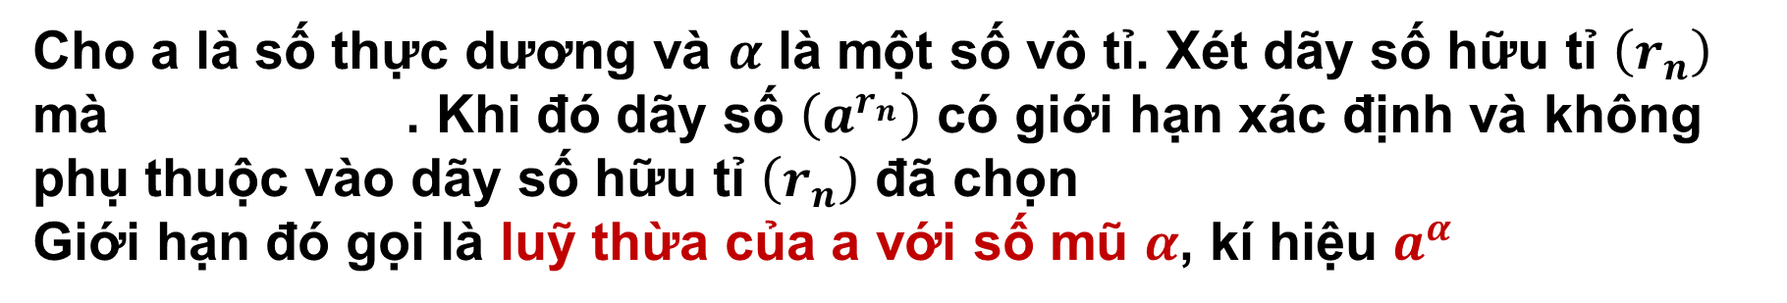
3 . LUỸ THỪA VỚI SỐ THỰC
Cho a là số thực dương và $α$ là một số vô tỉ. Xét dãy số hữu tỉ $\left(r_{n}\right)$ mà . Khi đó dãy số $\left(a^{r_{n}}\right)$ có giới hạn xác định và không phụ thuộc vào dãy số hữu tỉ $\left(r_{n}\right)$ đã chọn
Giới hạn đó gọi là luỹ thừa của a với số mũ $α$, kí hiệu $a^{α}$
Chú ý :
Luỹ thừa với số mũ thực (của một số dương) có đầy đủ các tính chất như luỹ thừa với số mũ nguyên đã nêu trong Mục 1.

Slide 23
3 . LUỸ THỪA VỚI SỐ THỰC
Rút gọn biểu thức :
5

Slide 24
3 . LUỸ THỪA VỚI SỐ THỰC
Không sử dụng máy tính, hãy so sánh các số $8^{\sqrt{3}}$ và $4^{2\sqrt{3}}$
6
Ta có :
Vì

Slide 25
3 . LUỸ THỪA VỚI SỐ THỰC
Rút gọn biểu thức :
5
Rút gọn tử số :
Rút gọn mẫu số :

Slide 26


Giải bài toán trong tình huống mở đầu
Sau một kì hạn 12 tháng, số tiền bác Minh nhận được là:
Sau hai kì hạn 12 tháng, số tiền bác Minh nhận được là:
Sau ba kì hạn 12 tháng, số tiền bác Minh nhận được là:

Slide 27









3 . LUỸ THỪA VỚI SỐ THỰC
b) Tính luỹ thừa với số mũ thực bằng máy tính cầm tay
Tính (làm tròn kết quả đến chữ số thập phân thứ tư) | Bấm phím | Màn hình hiện | Kết quả
$$\sqrt{20.15}$$
2
0
.
1
5
=
4,488875137
$$≈4,4889$$
$$\sqrt[5]{320}$$
SHIFT
$$x^{}$$
5
3
2
0
=
3,169786385
$$≈3,1698$$
$${15}^{3.2}$$
1
5
$$x^{}$$
3
.
2
=
5800,855256
$5800,855$3

Slide 28


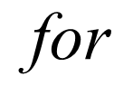


Slide 29
